Slide 1


Slide 2


Slide 3


Khái Quát
Bệnh trào ngược dạ dày – thực quản (GERD) là hiện tượng xảy ra khi dịch tiêu hoá của dạ dày thường xuyên bị chảy ngược vào thực quản (là một ống dẫn đưa thức ăn từ miệng vào dạ dày). Vì dịch này có tính axit nên có thể gây kích ứng và làm viêm niêm mạc thực quản của bạn.

Slide 4
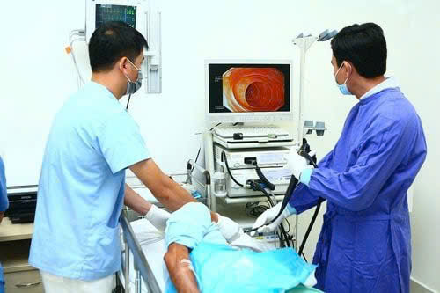
Ước Tính Có Hơn 10 Triệu Dân Việt Nam Mắc Bệnh Trào Ngược Dạ Dày
-Độ tuổi từ 30 đến 50 là độ tuổi mắc bệnh nhiều nhất. Nam giới dễ mắc và bị bệnh nặng hơn nữ giới.
Hình ảnh bác sĩ đang khám bệnh nhân bị trào ngược dạ dày.

Slide 5
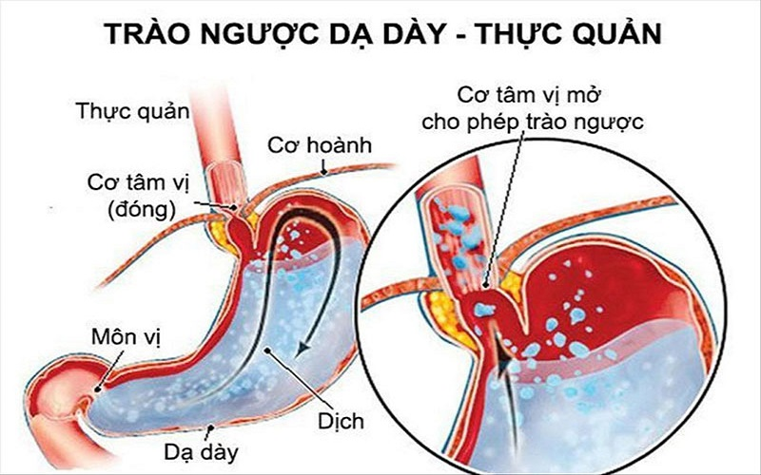
NGUYÊN NHÂN
+ Do thói quen ăn uống, sinh hoạt không lành mạnh
+ Sử Dụng thuốc Tây: Tác dụng phụ của thuốc giảm đau, thuốc kháng sinh hoặc thuốc chống viêm,... có thể gây ảnh hưởng nghiêm trọng đến dạ dày và đường ruột.
+ Căng thẳng, stress:Theo các chuyên gia, căng thẳng hoặc stress kéo dài khiến acid dịch vị điều tiết quá mức kèm theo đó là sự thúc đẩy quá trình co bóp của dạ dày diễn ra mạnh khiến cơ tâm vị mở rộng dẫn đến chứng trào ngược …vv

Slide 6
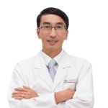
CÁC BIỆN PHÁP PHÒNG CHỐNG
Do BS.Huỳnh Văn Trung Chia Sẻ
+ Không nên nằm ngủ sau khi ăn no
+ Ăn chậm, nhai kỹ, ăn đúng giờ và chia bữa ăn thành nhiều phần nhỏ:
+ Tránh thức ăn và đồ uống có thể gây trào ngược:như thức ăn cay nóng, chứa nhiều acid và đồ uống có cồn như cà phê, bia, rượu, chanh, cà chua,...

Slide 7

Tổng kết
Tên bệnh | Số người mắc | Nguyên nhân | Biện pháp phòng chống
Trào ngược dạ dày | Hơn 10 triệu dân | + Do thói quen ăn uống, sinh hoạt không lành mạnh + Thói quen ăn uống + Căng thẳng, stress | + Không nên nằm sau khi ăn no + Ăn chậm, nhai kỹ, ăn đúng giờ và chia bữa ăn thành nhiều phần nhỏ + Tránh thức ăn và đồ uống có thể gây trào ngược

Slide 8


